Slide 1



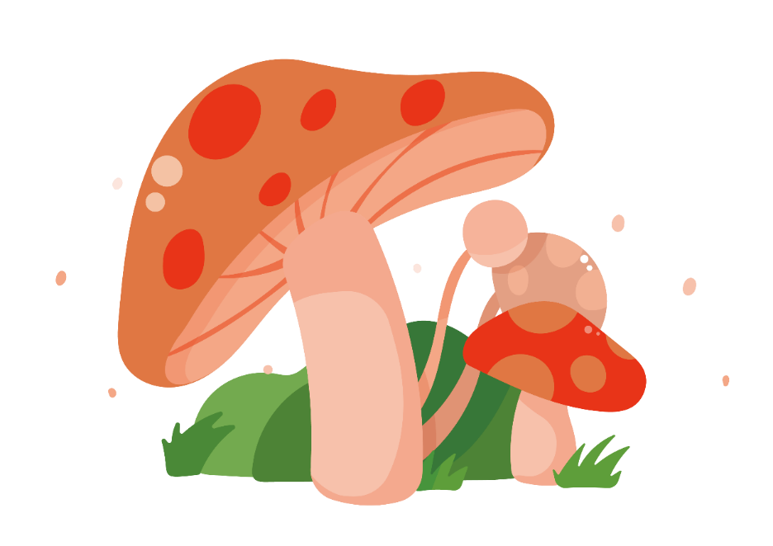





TRƯỜNG TIỂU HỌC ĐÔ THỊ VIỆT HƯNG
CHÀO MỪNG CÁC THẦY CÔ GIÁO
VỀ DỰ GIỜ MÔN KHOA HỌC
LỚP 5

Slide 2







Slide 3
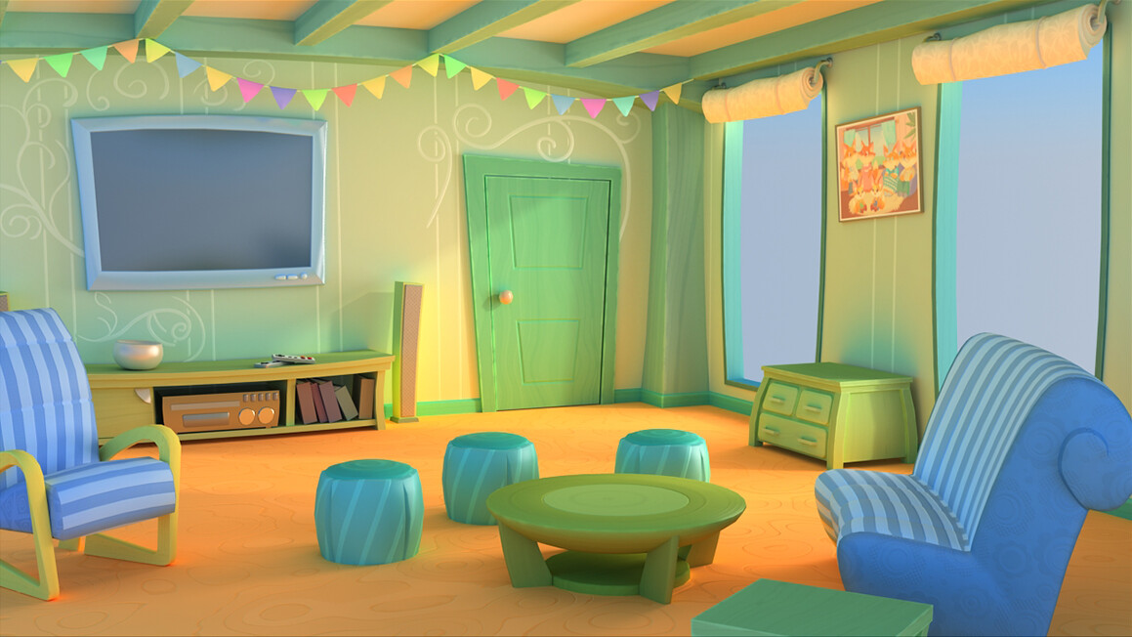

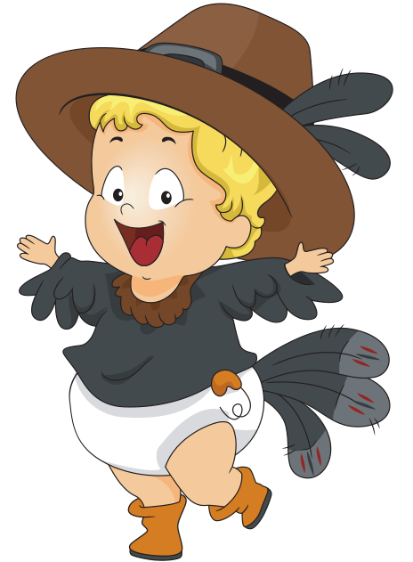
Bài học hôm nay rất thú vị đó! Nhưng trước khi kể, anh có một số câu hỏi dành cho Tip! Em có sẵn sàng để trả lời không nào?
Hôm nay, anh được học bài khoa học gì vậy ạ?
Kể cho em nghe đi!!
Chào Tip!
Yeahhh! Anh Nam đi học về rồi!
SẴN SÀNG!!

Slide 4

Các bạn hãy cùng mình trả lời câu hỏi của anh Nam nhé!

Slide 5





Mỗi phần quà sẽ ứng với một câu hỏi. Tip và các bạn hãy cố gắng trả lời thật đúng nhé!
Thầy cô kích vào từng phần quà để mở các câu hỏi!
Ấn nút để chuyển đến SL8
Notes:
- Thầy cô kích vào từng phần quà để mở các câu hỏi!
- Sau khi trả lời xong hết các câu hỏi, thầy cô ấn nút mũi tên để chuyển đến SL8

Slide 6
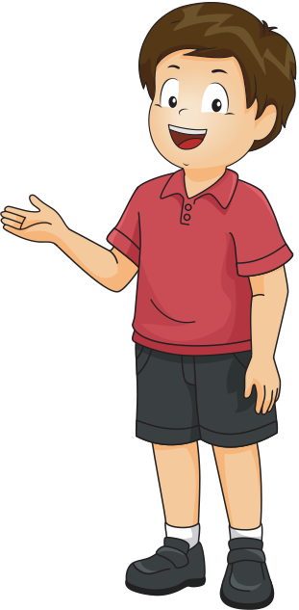

Ấn nút quay lại SL4
Thế nào là hỗn hợp?
A. Là hai hay nhiều chất trộn lẫn với nhau nhưng mỗi chất vẫn giữ nguyên tính chất của nó.
B. Là hai hay nhiều chất trộn lẫn với nhau, làm cho tính chất của mỗi chất thay đổi, tạo thành chất mới.
C. Cả hai đáp án trên đều đúng
Notes:
CÁC THẦY CÔ ẤN NÚT MŨI TÊN ĐỂ QUAY TRỞ VỀ SL4

Slide 7
Ấn nút quay lại SL4
Dung dịch là gì?
A. Là hỗn hợp của chất lỏng với chất rắn hoà tan vào nhau.
B. Là hỗn hợp của chất lỏng với chất rắn bị hoà tan và phân bố đều.
C. Cả 2 đáp án trên đều đúng.
Notes:
CÁC THẦY CÔ ẤN NÚT MŨI TÊN ĐỂ QUAY TRỞ VỀ SL4

Slide 8
Ấn nút quay lại SL4
Trong những chất sau đây, chất nào không phải là hỗn hợp?
A. Bột canh i-ốt
B. Không khí
C. Nước cốt chanh
Notes:
CÁC THẦY CÔ ẤN NÚT MŨI TÊN ĐỂ QUAY TRỞ VỀ SL4

Slide 9
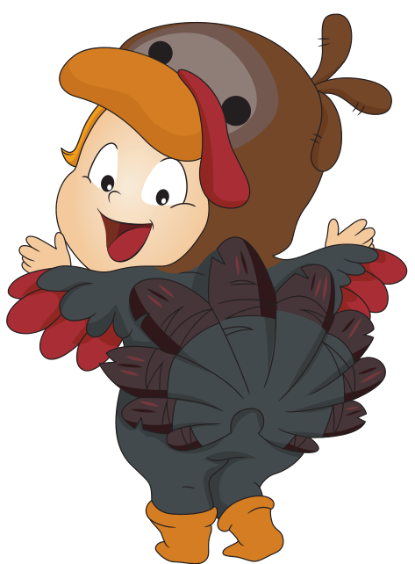
Mấy câu hỏi của anh quả thật không thể làm khó được Tip và các bạn!
Bây giờ, anh sẽ đưa Tip và các bạn cùng khám phá về Sự biến đổi hóa học nhé!

Slide 10




Trang 78

Slide 11

Nắm được định nghĩa về sự biến đổi hóa học.
Phân biệt được sự biến đổi hóa học và sự biến đổi lí học.

Slide 12





Slide 13
Để biết được thế nào là sự biến đổi hóa học? Tip và các bạn hãy dự đoán 2 thí nghiệm sau.

Slide 14





DỰ ĐOÁN THÍ NGHIỆM
Các bạn có 2 phút để dự đoán
Khi đốt một tờ giấy trên ngọn lửa thì tờ giấy sẽ bị biến đổi như thế nào?
Khi chưng đường trên ngọn lửa thì đường sẽ biến đổi như thế nào?
Thí nghiệm 1
Thí nghiệm 2

Slide 15
Thí nghiệm 1
Đốt một tờ giấy
Trước khi đốt, giấy có tính chất ban đầu là gì?

Slide 16

Thí nghiệm 1:
Đốt một tờ giấy
Tính chất ban đầu của giấy:
+ Màu trắng.
+ Dạng mảnh
+ Dai.

Slide 17
Các bạn hãy quan sát mình làm thí nghiệm và trả lời câu hỏi sau.
Thí nghiệm 1: Đốt một tờ giấy
Sau khi bị cháy, tờ giấy còn giữ được tính chất ban đầu của nó không?

Slide 18
Thí nghiệm 1: Đốt một tờ giấy
Vậy sau khi bị cháy, tờ giấy còn giữ được tính chất ban đầu của nó không?
Đúng rồi! Tip giỏi quá!
Dạ! Không ạ!
Mô tả hiện tượng | Giải thích hiện tượng
- Tờ giấy bị cháy lúc đầu nhỏ sau to dần và thành than. Trong khi cháy có khói bốc lên.
- Tờ giấy bị biến đổi thành một chất khác là than. Than giòn, dễ nát vụn chứ không dai như giấy ban đầu.

Slide 19
Không biết với thí nghiệm thứ 2 thì đường có giữ nguyên được tính chất ban đầu được không nhỉ?.
Anh cho em tự làm thí nghiệm này nhé!
Anh sẽ cùng em làm thí nghiệm này. Khi làm thí nghiệm em cần phải có sự giúp đỡ, quan sát của người lớn. Tuyệt đối không được tự làm 1 mình đâu nhé. Nguy hiểm lắm!

Slide 20
Thí nghiệm 2: Chưng đường trên ngọn lửa
Tip sẽ cùng anh Nam cho đường vào một chiếc bát và chưng đường trên ngọn lửa. Các bạn hãy quan sát xem hiện tượng gì sẽ xảy ra nhé!

Slide 21
Đố các bạn tính chất ban đầu của đường là gì?

Slide 22
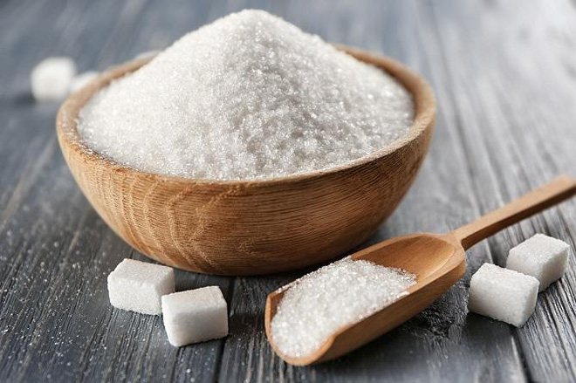
Thí nghiệm 2:
Tính chất ban đầu của đường:
+ Trắng
+ Có vị ngọt

Slide 23
Thí nghiệm 2: Chưng đường trên ngọn lửa
Mô tả hiện tượng | Giải thích hiện tượng
Sủi bọt.
Đường từ màu trắng chuyển sang vàng rồi nâu thẫm, có khói bốc ra và ngửi thấy mùi khét, để nguội nếm thấy vị đắng.
Nếu tiếp tục đun nữa, nó sẽ cháy thành than.
- Dưới tác dụng của nhiệt, đường đã không giữ được tính chất của nó nữa, nó đã bị biến thành một chất khác.

Slide 24
Hiện tượng chất này bị biến đổi thành chất khác như hai thí nghiệm trên gọi là gì?

Slide 25
Thí nghiệm | Mô tả hiện tượng | Giải thích hiện tượng
Thí nghiệm 1: Đốt một tờ giấy | - Tờ giấy bị cháy lúc đầu nhỏ sau to dần và thành than. Trong khi cháy có khói bốc lên. | - Tờ giấy bị biến đổi thành một chất khác là than. Than giòn, dễ nát vụn chứ không dai như giấy ban đầu.
Thí nghiệm 2: Chưng đường trên ngọn lửa | - Sủi bọt. - Đường từ màu trắng chuyển sang vàng rồi nâu thẫm, có khói bốc ra và ngửi thấy mùi khét, để nguội nếm thấy vị đắng. - Nếu tiếp tục đun nữa, nó sẽ cháy thành than. | - Dưới tác dụng của nhiệt, đường đã không giữ được tính chất của nó nữa, nó đã bị biến thành một chất khác.
Kết luận: Hiện tượng này biến đổi thành chất khác như hai thí nghiệm trên gọi là sự biến đổi hóa học.

Slide 26
Sự biến đổi hóa học là gì?

Slide 27
Sự biến đổi hóa học là sự biến đổi từ chất này thành chất khác.

Slide 29
Bây giờ anh đố Tip và các bạn. Trong các trường hợp sau đây, trường hợp nào có sự biến đổi hóa học? Tại sao?

Slide 30
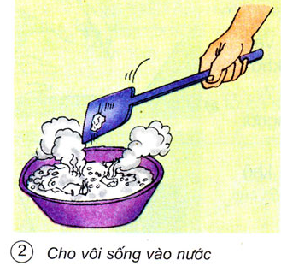
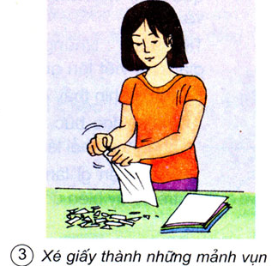
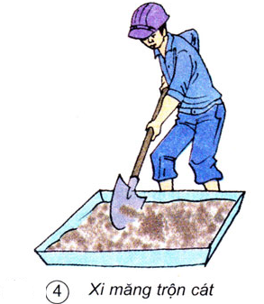
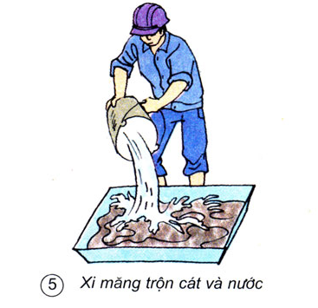
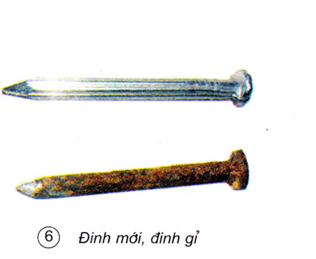
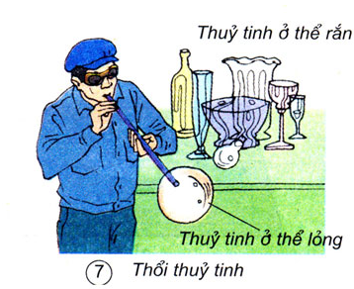
Trong các trường hợp sau đây, trường hợp nào có sự biến đổi hóa học?
Tại sao?
Hóa học
Hóa học
Hóa học

Slide 31
BIẾN ĐỔI HÓA HỌC
Vì vôi sống khi thả vào nước đã hòa tan trong nước, nó bị biến đổi thành vôi tôi dẻo quánh, kèm theo sự tỏa nhiệt. Vôi tôi dẻo không có tính chất như vôi sống.
Vì xi măng trộn với cát và nước sẽ tạo được một hỗn hợp chất mới là vữa xi măng. Vữa xi măng có tính chất hoàn toàn khác với tính chất của cát, xi măng và nước.
Vì dưới tác dụng của hơi nước trong không khí, lâu ngày chiếc đinh mới đã thành đinh gỉ, chiếc đinh gỉ này có tính chất hoàn toàn khác với chiếc đinh mới.

Slide 32
Sự biến đổi lí học Tip nhé
Còn những trường hợp còn lại là sự biến đổi gì ạ?

Slide 33
BIẾN ĐỔI LÍ HỌC
Vì giấy bị xé vụn thành hình dạng khác nhưng vẫn giữ nguyên tính chất của giấy, không bị biến đổi thành chất khác.
Vì xi măng trộn cát sẽ tạo thành hỗn hợp xi măng cát, tính chất của cát và tính chất của xi măng vẫn giữ nguyên.
Vì dù ở thể lỏng hay thể rắn thì thủy tinh vẫn trong suốt, không gỉ, không cháy, không bị axit ăn mòn.

Slide 34
    Sự biến đổi lí học: Các chất chỉ biến đổi hình dạng nhưng vẫn giữ tính chất ban đầu.

Slide 35
SỰ BIẾN ĐỔI HÓA HỌC ?
Sự biến đổi chất này thành chất khác gọi là sự biến đổi hóa học.

Slide 36
Sự biến đổi hóa học thật thú vị! Em cảm ơn anh!
Buổi học sau chúng mình sẽ đi tìm hiểu thêm về sự biến đổi hóa học nhé! Tip và các bạn hãy nhớ ôn tập lại kiến thức hôm nay và chuẩn bị cho bài sau.

Slide 37


Cảm ơn các thầy cô giáo và các em!

